Slide 1




Les addictions sans substance :
où se cache la drogue ?
Daniele Zullino
Centre collaborateur OMS
pour l’enseignement et la recherche sur les addictions

Slide 2




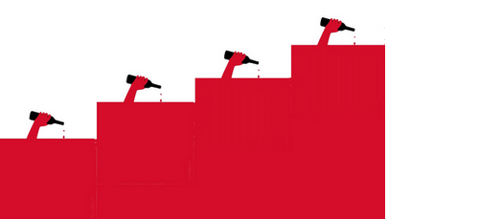


Dépendance
Addiction
Tolérance
Sevrage

Slide 3



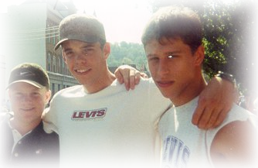
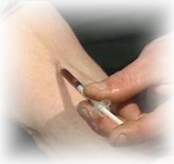




Dépendance
Addiction
Comportement mal adapté
Focalisation croissante sur recherche et consommation
Négligence comportements alternatifs
Perte de contrôle (automatisation)

Slide 4
Dépendance
Addiction
Comportement mal adapté
Focalisation croissante sur recherche et consommation
Négligence comportements alternatifs
Perte de contrôle (automatisation)

Slide 5
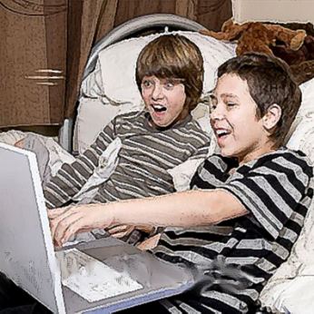

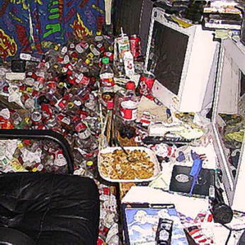
La carrière du patient addict
Initiation
Consommation
hédonique
Addiction
Contexte
«Plaisir»
Automatisation

Slide 6
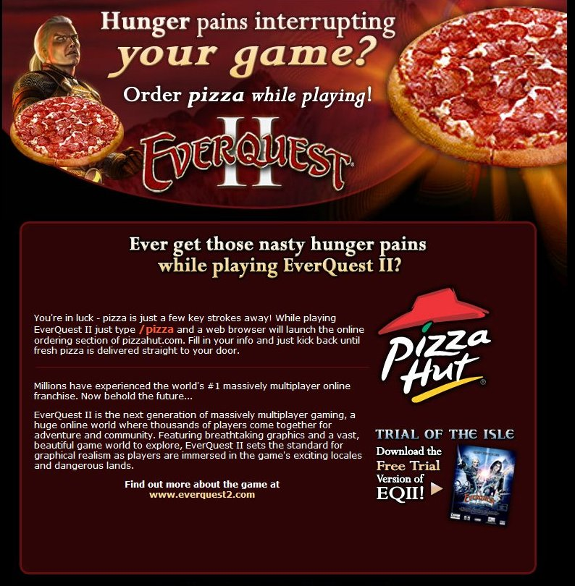

Slide 7

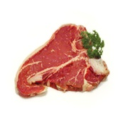
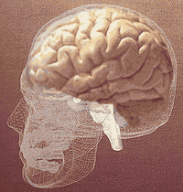
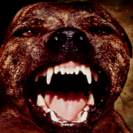

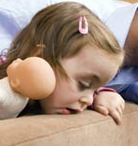
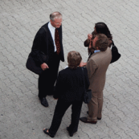
Stimuli salients
Sexualité
Nourriture
centre du
renforcement
automatisation
Danger
Douleur
Action
(comportement,
pensée,
émotion)
Nouveauté
Situations
sociales

Slide 8

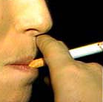
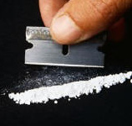


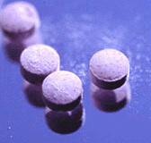
Opiacés
Nicotine
centre du
renforcement
automatisation
Cocaine
THC
Action
(comportement,
pensée,
émotion)
Alcool
Amphétamines

Slide 9

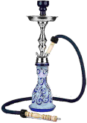
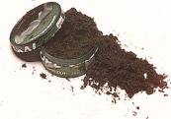
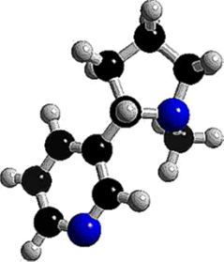

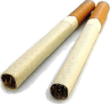



Le produit et ses vecteurs
Chicot du Canada
Tabac à priser
Narguilé
Tabac
Cigarette
Nicotine
Tabac à chiquer
Patch nicotine
Grande ciguë
Produit addictif
Vecteur
1er degré
Vecteur
2ème degré

Slide 10
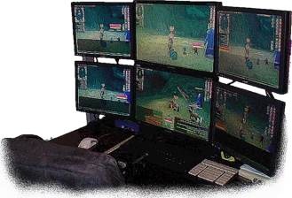


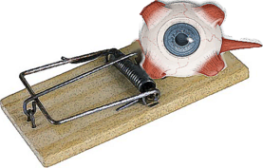

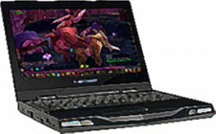
Le produit et ses vecteurs
Stimuli salients
Logiciel
Technologie de support
Produit addictif
Vecteur
1er degré
Vecteur
2ème degré

Slide 11
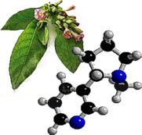
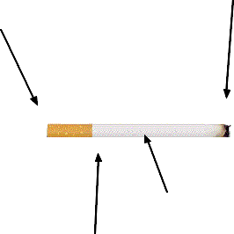
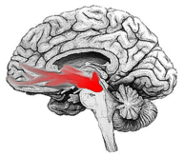
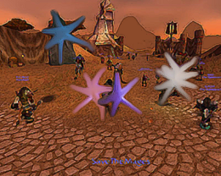

Effet addictif dépend de …
Pharmacodynamique
Pharmacocinétique
Pharmacocinétique
Nicotine
Capacité à activer VTA
Concentration de nicotine dans tabac
Technologie cigarette
Capacité à activer VTA
Arrangement logiciel
Technologie
informatique
WoW
Salience
Cinétique
Cinétique

Slide 12
World of Warcraft
Joueurs…
… contrôlent des avatars (guerriers, magiciens, prêtres…)
… progressent à travers des quêtes (tuer X monstres, amasser Y objets etc)
… pour monter des niveaux (~100 heures pour arriver au niveau 80)

Slide 13
Habitants
1. Chine: 1’330’000’000
2. Inde: 1’173’000’000
…
75. Azeroth: 11’000’000
76. Grèce: 10’730’000

Slide 14
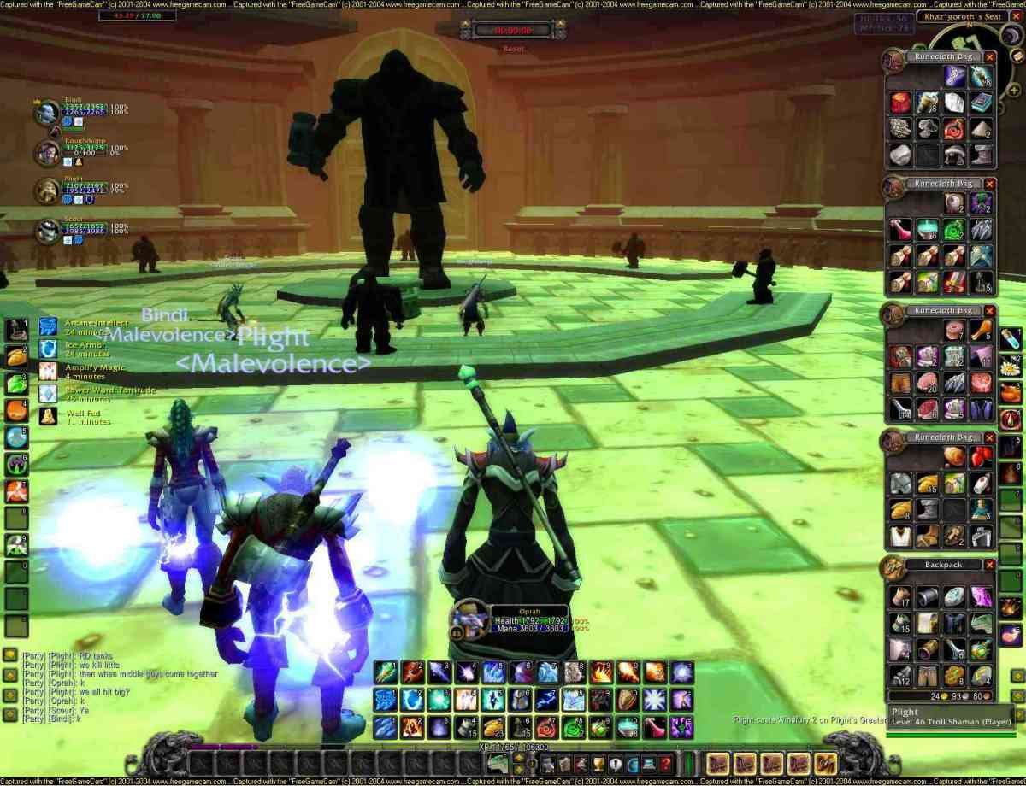
Notes:
14

Slide 15
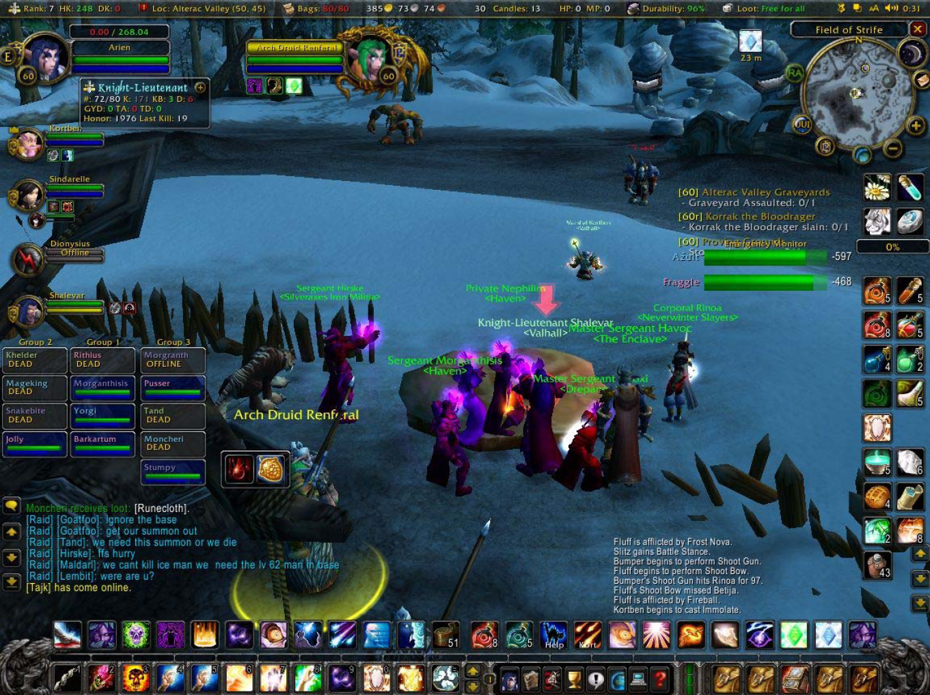

Slide 16



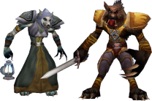
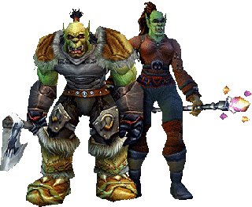
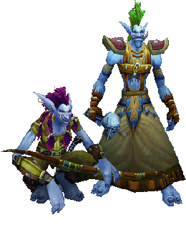
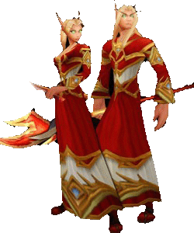

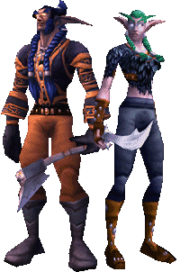
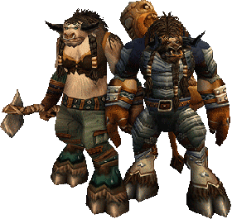
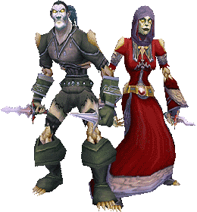
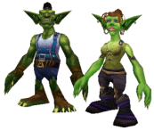
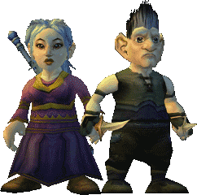
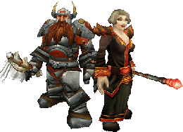
Factions
Worgens
~ loups-garous
Orcs
Humains
Trolls
Elfes de sang
Elfes de la nuit
Taurens
Draenei
Morts-vivants
Goblins
Gnomes
Nains

Slide 17


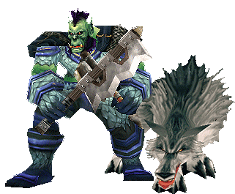
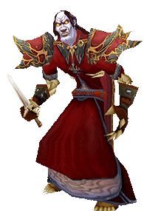


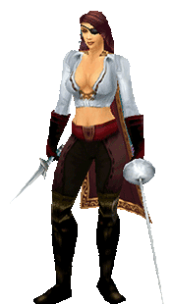
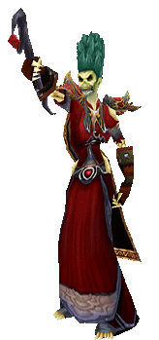


Classes
Druide
Chasseur
Mage
Paladin
Guerrier
Prêtre
Voleur
Chaman
Démoniste
Chevalier de la mort

Slide 18
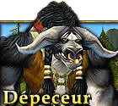
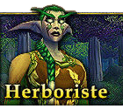
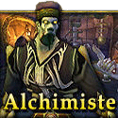
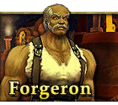
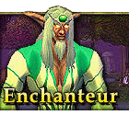

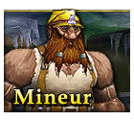

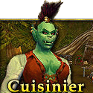
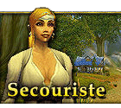


Métiers
de collecte
de production
de service

Slide 19
Economie dérivée
Vendeurs pièces d’or contre argent réel : 1000 pièces d’or contre 5 euros environ
Spams publicitaires renvoyant vers sites Internet spécialisés à cette fin
Pièces d’or accumulées par farmers qui collectent tout ce qui est monnayable dans le jeu : items, éléments d’artisanat…

Slide 20
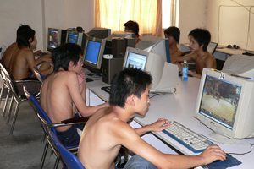
Gold farmers

Slide 21


Guildes
Associations joueurs (canal discussion privé, calendrier de guilde)
Membre reconnaissable par inscription sous pseudonyme du nom de sa guilde (obligatoire) et / ou du tabard que le personnage porte sur son torse (facultatif)
Certaines guildes plusieurs centaines de joueurs
Seulement une guilde par joueur
Possible d’ajouter personnages alternatifs

Slide 22

Charte de la guilde
Définit
objectifs
règles de conduite (envers les membres de la guilde et des autres joueurs)
barème de sanction en cas de violation

Slide 23
Stimuli salients
Sexualité
Nourriture
centre du
renforcement
automatisation
Danger
Douleur
Action
(comportement,
pensée,
émotion)
Nouveauté
Situations
sociales

Slide 24
Salience
Propriété d’un stimulus
inattendu
et
saisissant, excitant
et
engageant une transition attentionnelle-comportementale

Slide 25
Evénements salients
Nouveauté
Propriétés de récompense (primaires et conditionnées)
Propriétés aversives (primaires et conditionnées)
Caractéristiques physiques particulières
Forte intensité
Changement rapide (effet contraste)
Zink, 2006: Ljunberg, 1992

Slide 26



Renforçateurs primaires et secondaires
Primaires
p.ex. stimuli sexuels
Secondaires
stimuli conditionnés

Slide 27

Attente d’une récompense
Chance de 60% de gagner jusqu’à 1 €
Walter et al., 2005

Slide 28
Stimuli salients et WoW
Renforcateurs primaires plutot limités
Renforcateurs secondaire fréquents

Slide 29
Jeu vidéo
Sujets mâles durant jeu vidéo
Apprentissage conduction d’un tank pour gagner des incentifs monétaires
Koepp et al., 1992

Slide 30
Stimuli sexuels
Film érotique
Karama et al., 2002

Slide 31
Stimuli sexuels et WoW
Choix entre personnage masculin ou féminin
Choix apparences “sexy” peut sensualiser le contenu
Chats : comportements de séduction
Comportements “transsexuels” pour profiter de la générosité de certains joueurs (p.ex. Offerte d’objets rares)
Communication hyperpersonnelle

Slide 32
Collaboration
Homme un animal social
Importance de la collaboration
Stimuli indiquant acceptance ou traitement équitable  hautement salients

Slide 33
Interaction sociale
Dilemme du prisonnier
(partenaire humain
vs.
partenaire ordinateur)
Rilling et al., 2002

Slide 34

Récompense sociale
Retour sur perception par d’autres
Izuma et al., 2008

Slide 35
Coopération
Interactions de coopération  activation
Comportements non-coopératifs  pas d’activation

Slide 36
Coopération vs. non-coopération
Rilling et al., 2002

Slide 37
WoW: interaction sociale
Interaction progressive
Au début: pas de nécessité
Mais entouré par autres joueurs auxquels on peut se comparer
Option dans WoW: vision expérience et équipement autres joueurs
Joueurs avancent plus rapidement au début s’ils jouent seuls
Duchenault et al., 2006

Slide 38
WoW: interaction sociale
Nécessité progressive interaction avec autres joueurs pour progresser
  comparaison avec autres (concurrents et co-équipiers)
 développement guildes très compétitives
Buts: Records; Être premiers à atteindre certains buts
Critères recrutement très sélectifs
P.ex. Engagement à jouer 3-5 nuits par semaine

Slide 39

WoW: interaction sociale
Même les parties « non collaboratives » (p.ex. JvJ) sont programmées afin d’intégrer aspects collaboratifs
Exemple:
« combats d’arène »
2 vs 2, 3 vs 3 et 5 vs 5 joueurs, mais jamais 1 vs 1

Slide 40


WoW: interaction sociale
Joueurs ambitieux doivent coaliser avec joueurs complémentaires pour contrebalancer leurs propres faiblesses
P.ex.
protège
Guerrier puissant
Prêtre fragile
soigne

Slide 41
Equité
Coopération basée équité (fairness) effet renforçateur encore plus fort que coopération elle-même
Offres équitables   activité striatum ventral comparé à offres (même montant!) perçues comme injustes
Tabibna & Lieberman, 2007
Singer et al., 2006

Slide 42

Offres équitables vs inéquitables
Phase I
Jeu dilemme du prisonnier avec partenaires équitables ou inéquitables
Singer et al., 2006
Phase II
Choc électrique à co-joueur
fMRI sujet

Slide 43

Offres équitables vs inéquitables
Singer et al., 2006
Envie de revanche corrélé avec activation NAcc
Activation quand partenaires inéquitables recevait décharge électrique

Slide 44
Bonne réputation
Bonne réputation évaluée par autres sujets
Izuma et al., 2008
Récompense monétaire
Récompense sociale (bonne réputation)

Slide 45
Equité et WoW
Préoccupation centrale des designers et administrateurs WoW
GMs (game masters = employés éditeur avec rôle de médiation) constamment accessibles
Règles spéciales (Harcèlement, vol etc.)
Non respect  exclusion définitive du compte
Communauté WoW développe constamment régulations sociales à l’intérieur du jeu
P.ex. voleurs appelés « Ninjas », dont le « mauvais comportement » est dénoncé dans les chats généraux

Slide 46
Hiérarchie
Hiérarchies sociales humaines
Setting familial, professionnel, récréationnel etc.
Aident définition attentes implicites et dispositions comportementales qui aiguillent comportements sociaux adéquats
Statut à l’intérieur d’une hiérarchie sociale souvent rendu explicite (p.ex. uniformes, particularités langage etc)
Festinger, 1954

Slide 47


Hiérarchie sociale expérimentale
Jeu interactif
Zink et al., 2008
Activité  quand sujets voient joueur de rang supérieur comparé à vue joueurs de rang inférieur
Effet plus important si hiérarchie instable

Slide 48

Comparaisons sociales
Activation striatum ventral même si sujets pas activement engagés dans décisions
Fliessbach et al., 2007

Slide 49


Comparaison sociale dans WoW
Item épique

Slide 50

Items épiques

Slide 51
Les voitures salientes
Présentation images voitures … à des hommes
Voitures de sport, classe-moyenne et petites voitures
Appréciation attractivité indépendamment du prix et d’aspects pratiques
Voitures de sport > voitures moyennes > petites
Voitures attractives  plus d’activation striatum ventral
Voiture sport signale dominance sociale
Effet de la queue du paon
Erk et al., 2002

Slide 52



Slide 53


Vanity pets

Slide 54
Vecteur de 1er ordre
Stimuli salients durant jeu nécessaires mais pas suffisants
Mode de présentation important
Quels sont les caractéristiques du logiciel WoW (vecteur 1er ordre) qui soutiennent l’effet addictif des stimuli salients ?

Slide 55
Effet addictif dépend de …
Pharmacodynamique
Pharmacocinétique
Pharmacocinétique
Nicotine
Capacité à activer VTA
Concentration de nicotine dans tabac
Technologie cigarette
Capacité à activer VTA
Arrangement logiciel
Technologie
informatique
WoW
Salience
Cinétique
Cinétique

Slide 56
Conditionnement opérant
Schéma continu
Schémas partiels
comportement désiré renforcé chaque fois qu’il a lieu
Très efficace durant phases initiales apprentissage

Slide 57
Renforcement intermittent
Réponse renforcée seulement une partie du temps
Renforcement après
Temps déterminé
Nombre déterminé de bonnes réponses
Conditions
Fixes
Variables
Comportements appris plus lentement mais maintenus de façon plus résistante

Slide 58
Intervalle fixe dans WoW
Exemple
Changer argent en or est une habilité de la profession “alchimiste”
Après avoir changé un lingot d'argent dans un lingot d'or, un intervalle de temps fixé commence au cours de laquelle aucune autre conversion est possible

Slide 59
Schémas composés dans WoW
Stimulus indiquant quel schéma est actif
P.ex. Lumière rouge pour schéma A et lumière jaune pour schéma B
WoW: p.ex. Durant batailles contres monstres particuliers
Certains monstres peuvent changer forme et couleur
Chacune signale un autre schéma selon lequel le monstre peut être vaincu
P.ex.
A. Certain nombre de coup d’épée (schéma ratio variable)
B. Après un certain temps (schéma intervalle variable)

Slide 60

Schémas enchainées
Stimulus indique quand un schémas a été accompli et le prochain démarre
Implique l’enchainement en série de comportements distincts
Schéma 1
renforcement
stimulus
discriminatif
Schéma 2
Comportement 1
Comportement 2

Slide 61




Schémas enchainées WoW
Item
particulièrement précieux
Points d’expérience
Récompense
Récompense
Acquérir métal
l’amener chez le forgeron
utiliser épée pour combattre monstre
amener tête monstre au roi

Slide 62
Differential reinforcement of high rates (DRH)
Renforcement en fonction de fréquence réponse
  haut taux de réponses
~ schéma intervalle
Mais nombre minimal de réponses exigé durant l’intervalle

Slide 63



DRH dans WoW (exemple)
blessures
constantes
rétablit points santé
combat
guérisseur
guerrier
monstre
Sorts « refroidissent » en quelque secondes
DRH

Slide 64
Vecteur 2ème ordre
Deux aspects:
(a) accessibilité/facilité utilisation
(b) rapidité d’action

Slide 65


Slide 66


Slide 67


Slide 68

Take home
Facteurs addictogènes WoW
Stimuli salients
Schémas de conditionnement opérant
Avancées technologiques  disponibilité et facilité
Conclusion: Anciens produits, nouveaux vecteurs

Slide 69


Service d’addictologie
Centre collaborateur OMS
pour l’enseignement et la recherche sur les addictions

